Slide 1
Образовательная область «Познавательное развитие» Развитие познавательно-исследовательской деятельности. Вторая группа раннего возраста
Составила воспитатель ГБДОУ детский сад №12.
Рыбакова
Наталья Николаевна

Slide 2
Игра «Рыбалка»
Программное содержание: показать детям свойства магнита, что магнит притягивает некоторые предметы.
Ход игры: ребята с помощью удочек ловят рыбок с магнитиком.

Slide 3
Игра «Фасоль»
Программное содержание: развитие мелкой моторики у детей развивать любознательность, наблюдательность.
Ход игры: ребятам предлагается найти различные предметы, например, геометрические фигурки в ёмкости с фасолью.

Slide 4
Игра «Что плавает, что нет»
Программное содержание: показать детям, что предметы могут быть лёгкими и тяжёлыми, развивать любознательность, наблюдательность.
Ход игры: предложить детям по очереди опустить в воду резиновые игрушки, затем-камушки.

Slide 5
Игра «Водяная мельница»
Программное содержание: показать детям , как вода может приводить в движение другие предметы, развивать любознательность, наблюдательность.
Ход игры: предложить детям набрать в лейку воды и полить на водяную мельницу.

Slide 6
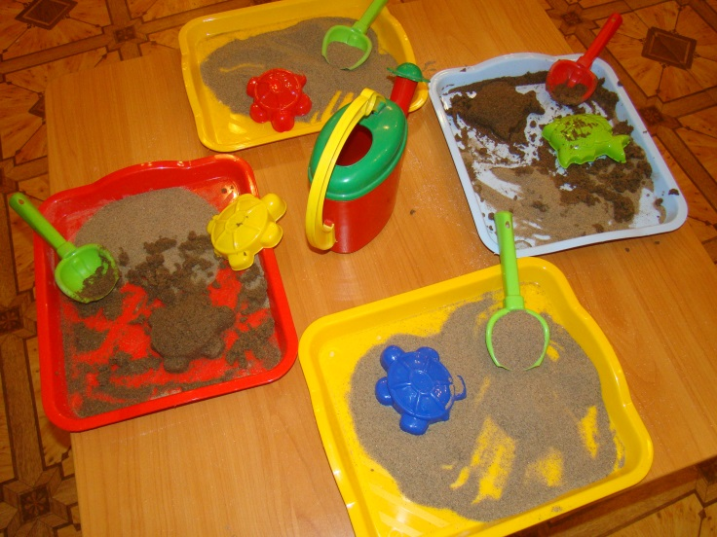
Игра «Песок»
Программное содержание: показать детям свойства песка (мокрый, сухой), развивать любознательность, наблюдательность.
Ход игры: сначала предложить детям построить куличик из сухого песка-что получится, затем намочить песок и попробовать ещё раз.

Slide 7
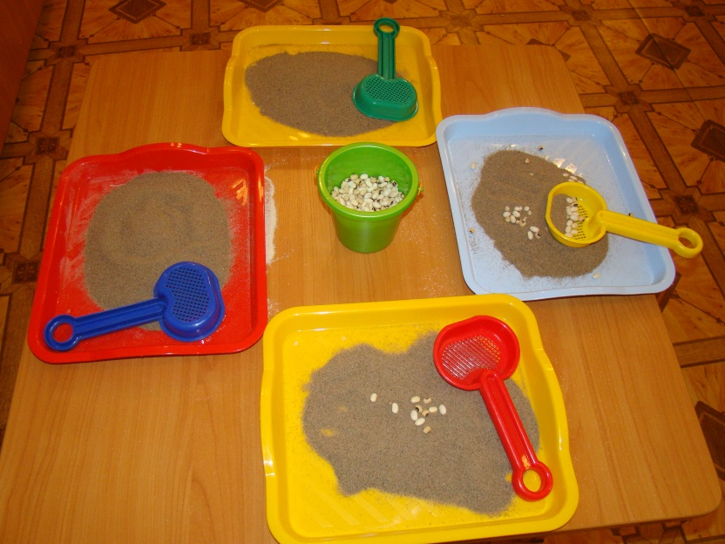
Игра «Волшебное сито»
Программное содержание: показать детям, что с помощью сито, можно отделить фасоль и др. от песка, развивать любознательность, наблюдательность.
Ход игры: положить несколько фасолинок каждому на поднос, а затем предложить , с помощью сито отделить фасоль от песка.

Slide 8
Игра «Волшебный рисунок»
Программное содержание: показать ребятам, как с помощью манки можно рисовать различные предметы.
развивать любознательность, наблюдательность, мелкую моторику.
Ход игры: предложить детям самостоятельно попробовать нарисовать что-нибудь.

Slide 9
Игра «Краски»
Программное содержание:
показать ребятам, как с помощью краски можно окрасить воду в разные цвета; развивать любознательность, наблюдательность, мелкую моторику.
Ход игры: предложить детям с помощью краски и кисточки окрасить воду в банках в разные цвета.

Slide 10
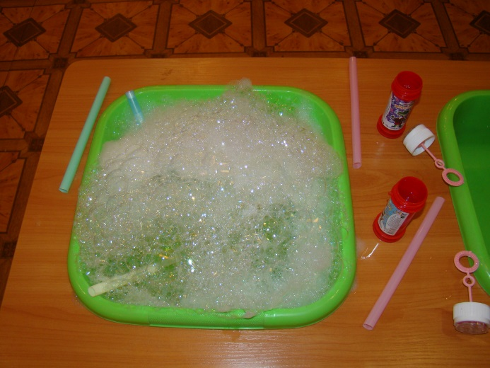
Игра «Мыльные пузыри»
Программное содержание:
показать ребятам, как с помощью жидкого мыла и воды получаются мыльные пузыри;
развивать любознательность, мелкую моторику.
Ход игры: предложить детям самим, с помощью венчика ,взбить пену. Затем попробовать надуть мыльный пузырь, используя трубочки.

Slide 11
Игра «Что растворяется в воде?»
Программное содержание: показать детям растворимость и нерастворимость в воде различных веществ.
Ход игры: предложить детям по очереди растворять в воде различные вещества (мука, сахар, песок) и затем посмотреть, что растворилось, а что нет; развивать любознательность, наблюдательность

